Slide 1


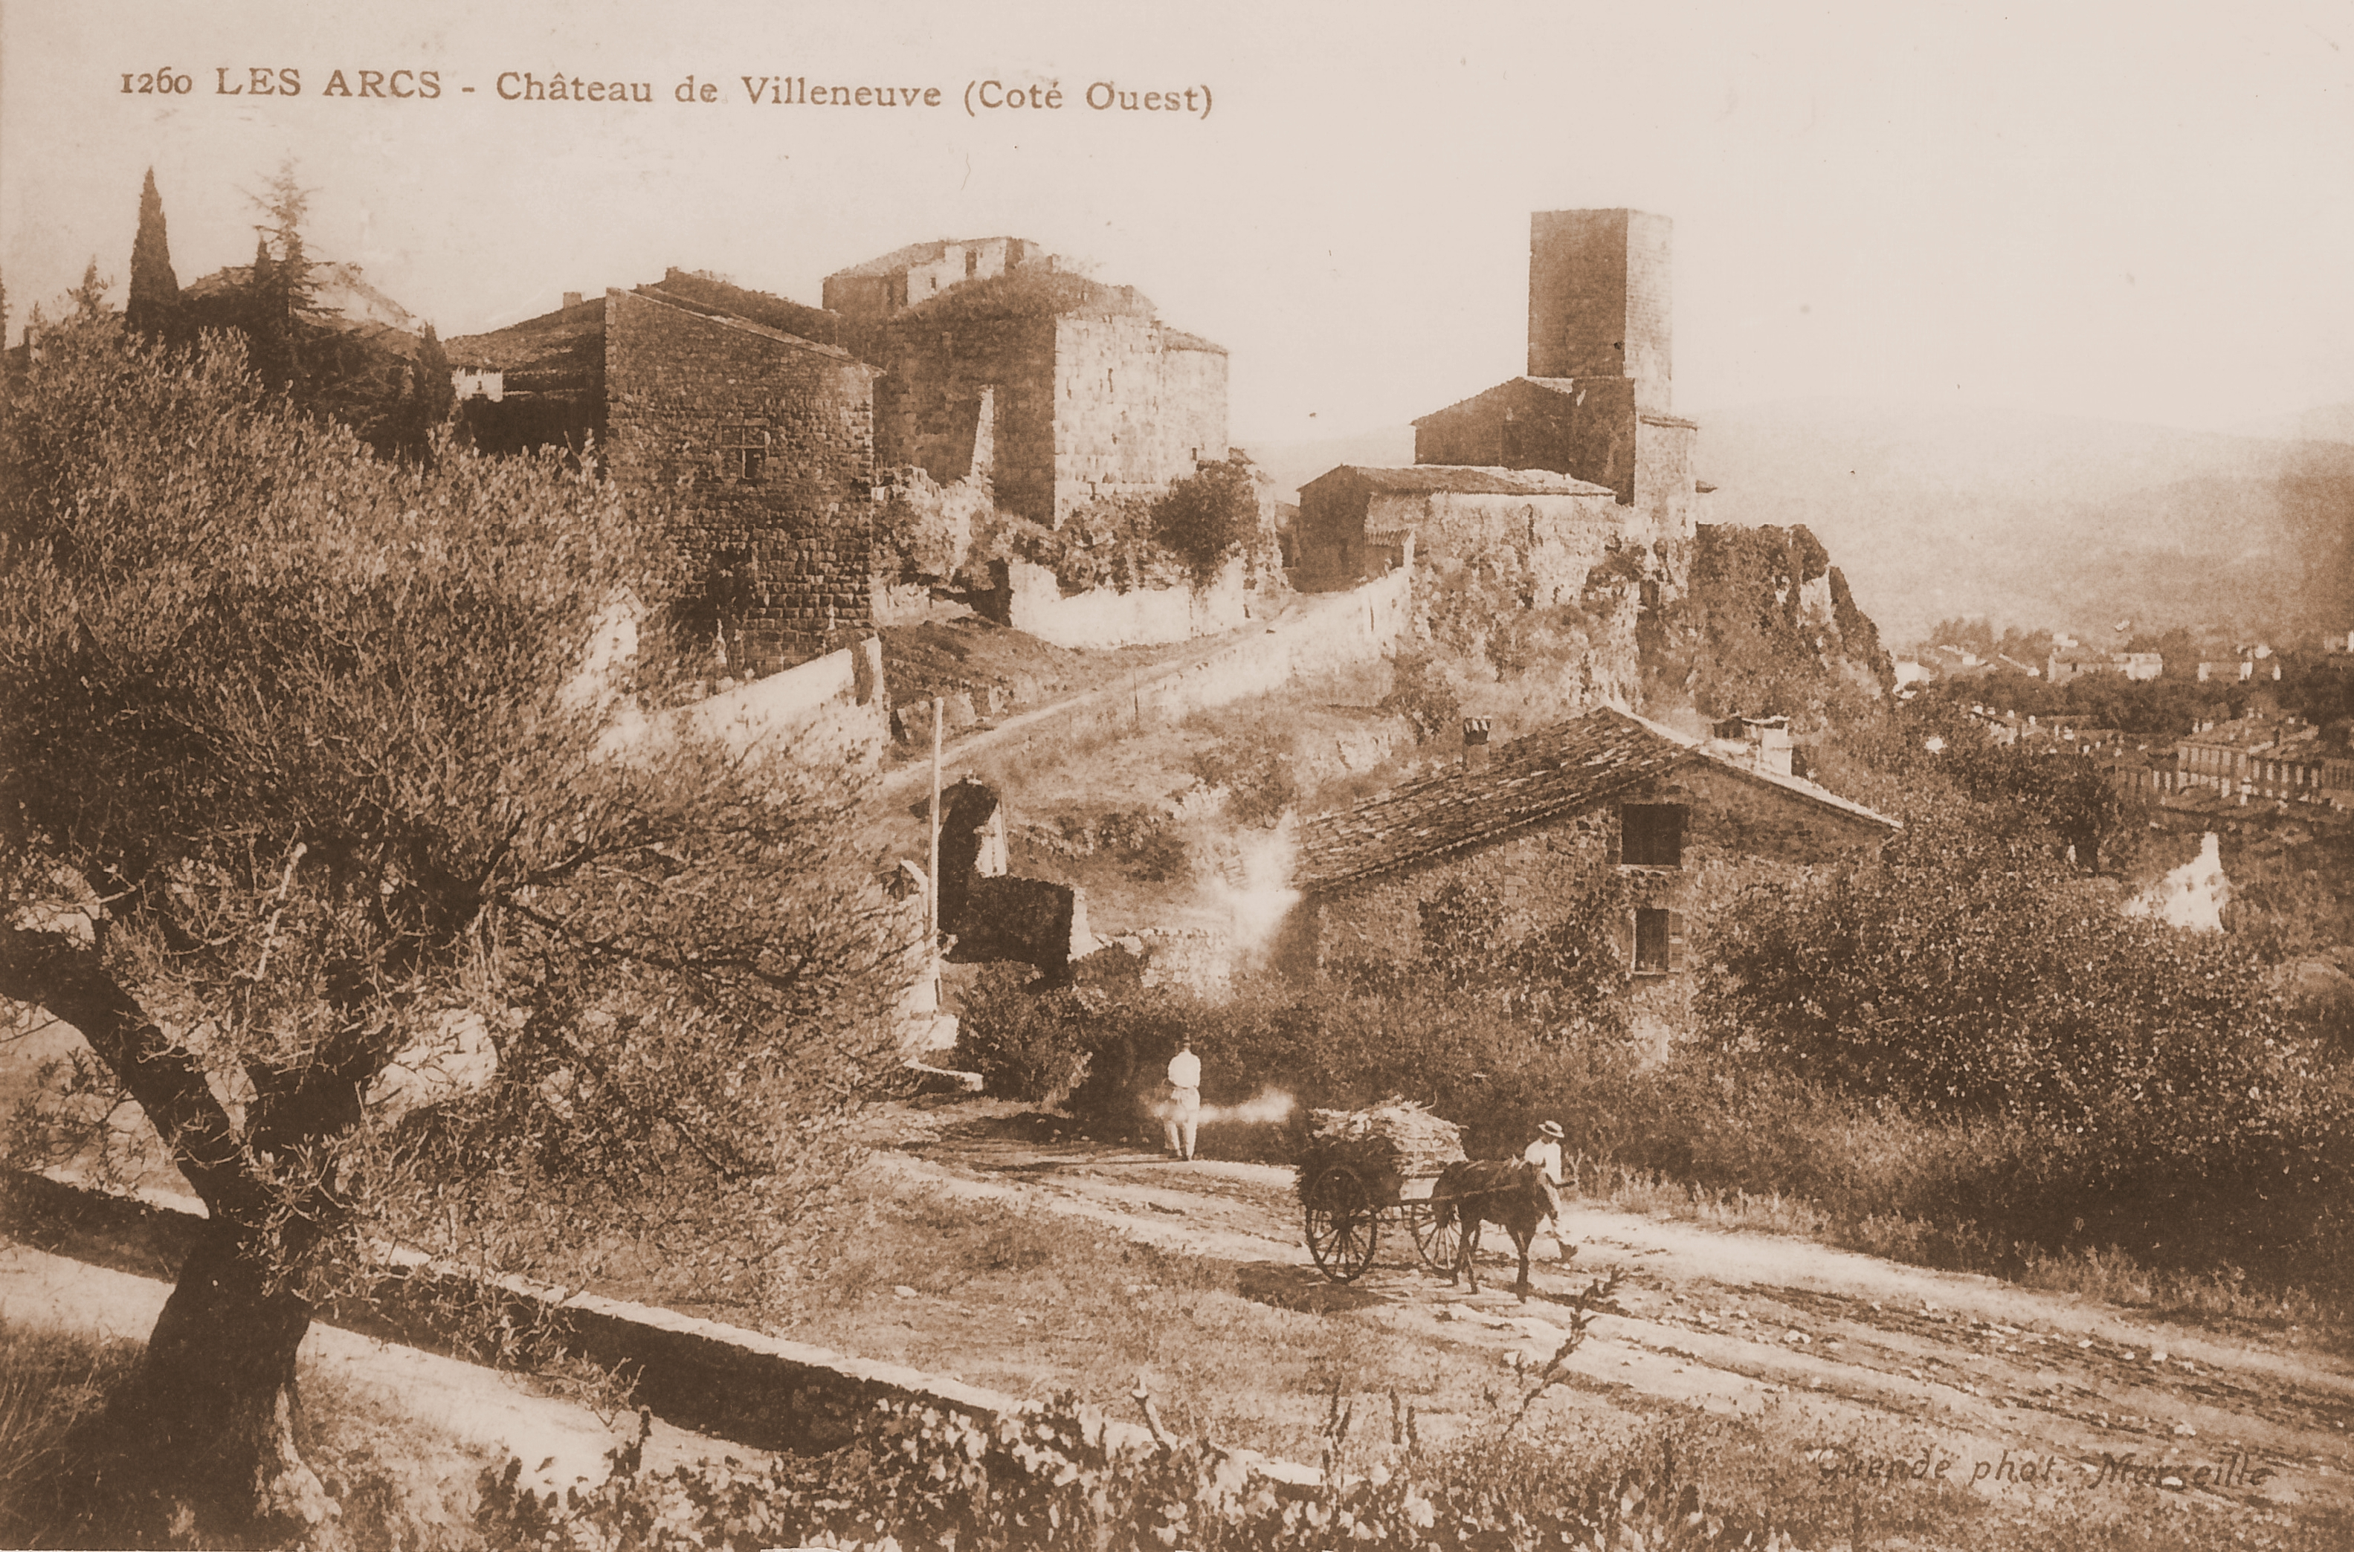





Cité médiévale
Bienvenue sur la plaque
du château de Villeneuve
En résumé
Depuis longtemps, la famille seigneuriale n’habite plus sur place…
Pour en savoir plus …
En résumé
Le 22 octobre 2011, la commune donne son nom à la rue « Montée du Commandant Arbaud »…
Pour en savoir plus …
Pour les plus joueurs d’entre vous
Cliquez sur l’image pour avoir la réponse
Ville de Les Arcs sur Argens
Bastide Sainte
Cécile
Retrouvez toutes nos actualités
sur le site de la mairie des Arcs
ici

